Slide 1
CHÀO MỪNG CÁC EM ĐẾN VỚI BUỔI HỌC NGÀY HÔM NAY

Slide 2
KHỞI ĐỘNG
Mỗi thành viên lần lượt liệt kê một số tác giả, tác phẩm tiêu biểu của mĩ thuật hiện đại Việt Nam.

Slide 3
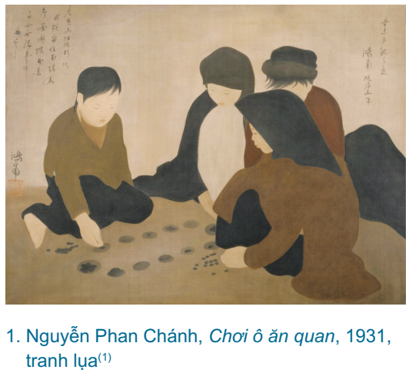
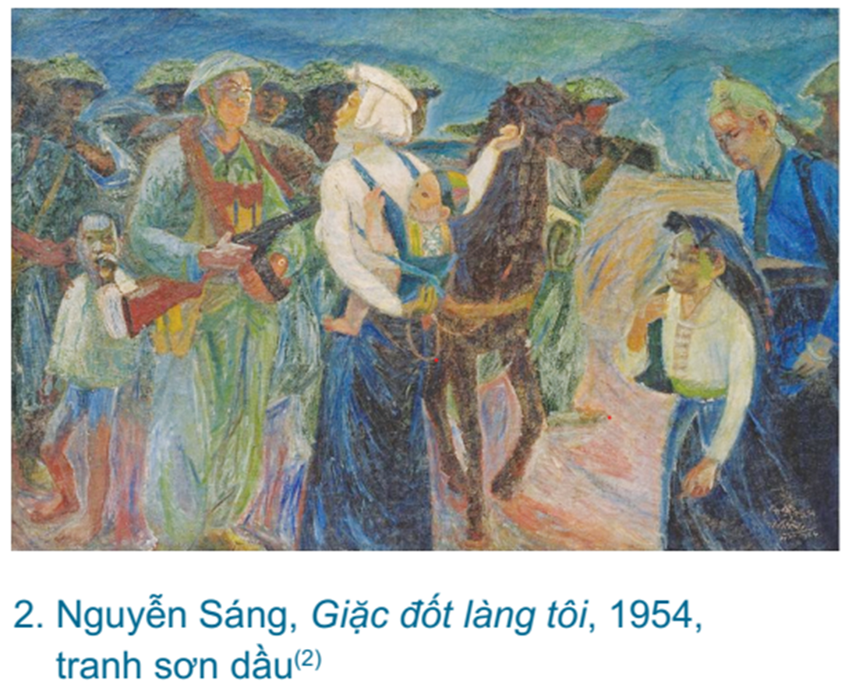
Một số tác giả, tác phẩm tiêu biểu của mĩ thuật hiện đại Việt Nam

Slide 4
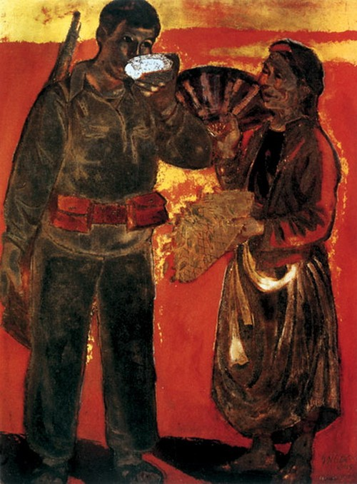
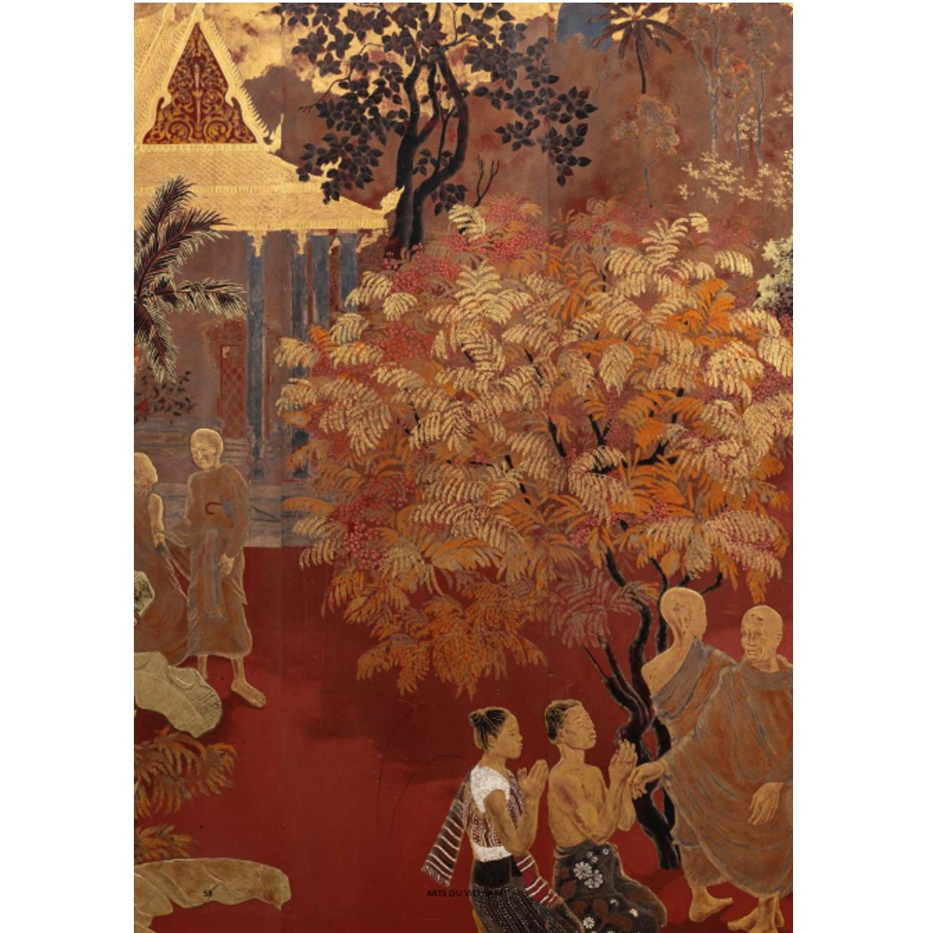
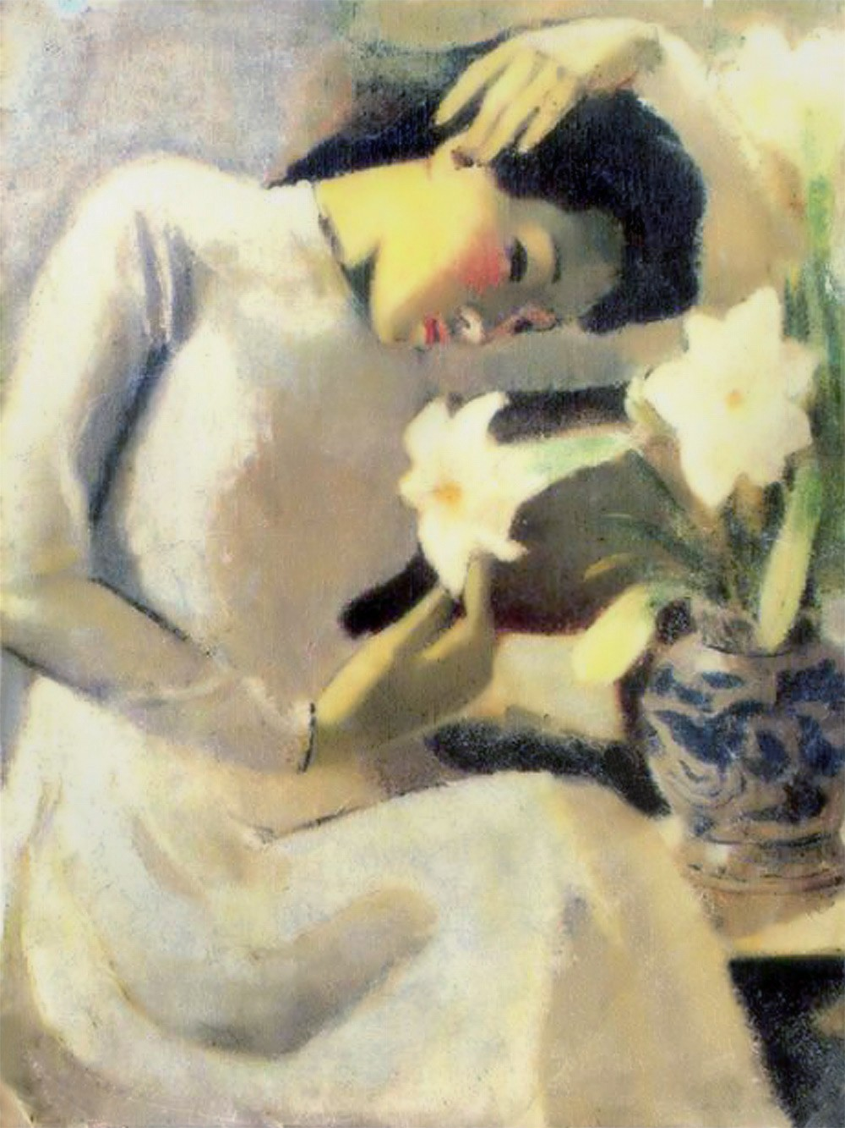
Tranh thiếu nữ bên hoa huệ
Tranh tình dân quân
Tranh phong cảnh Phnoom-pênh

Slide 5
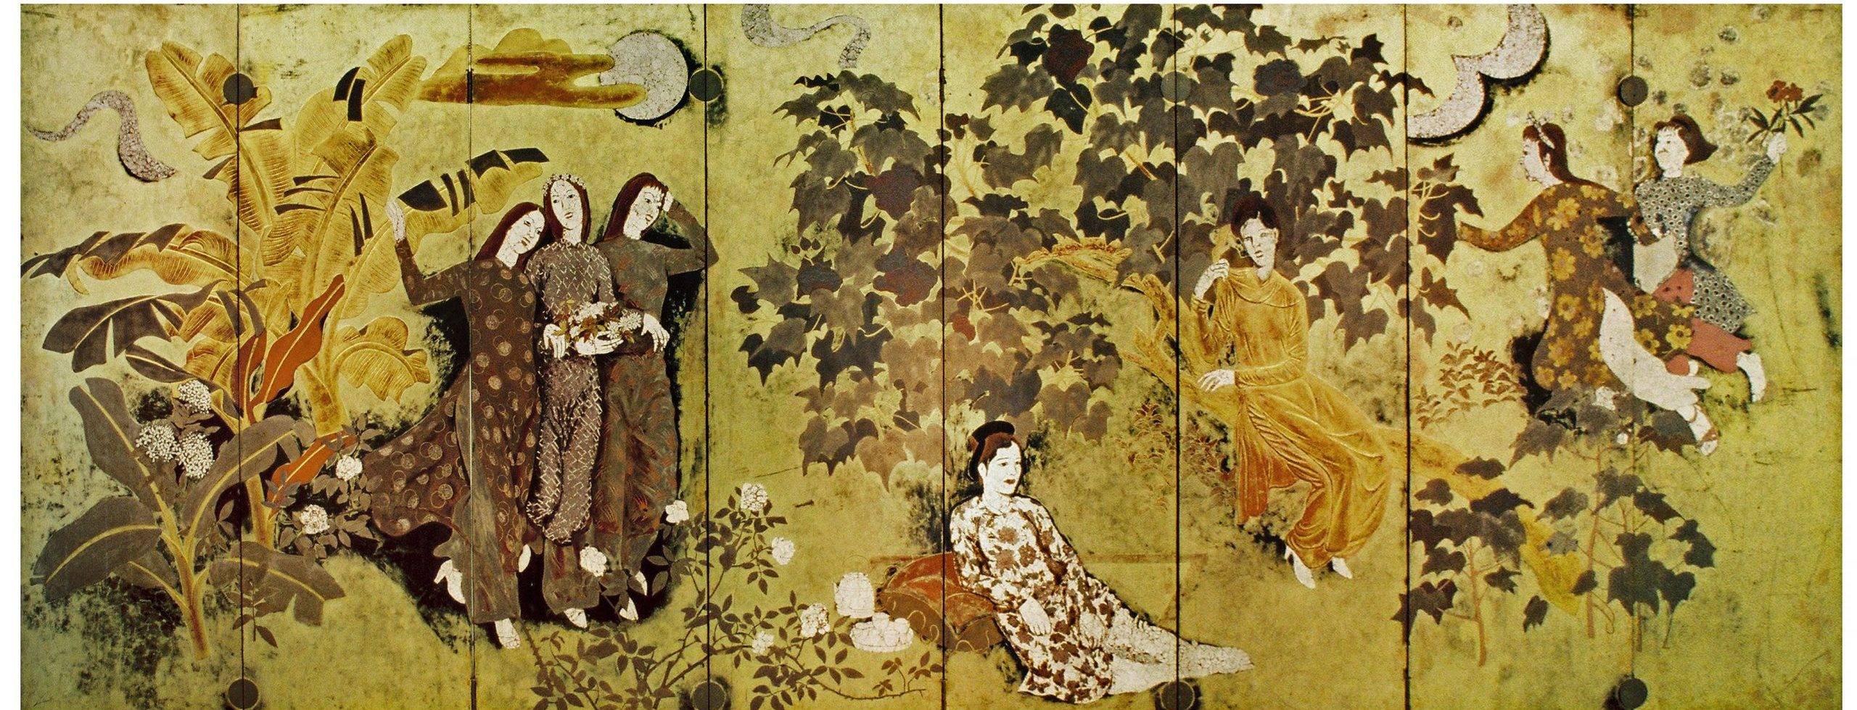
Một số tác giả, tác phẩm tiêu biểu của mĩ thuật hiện đại Việt Nam
Tranh thiếu nữ trong vườn

Slide 6
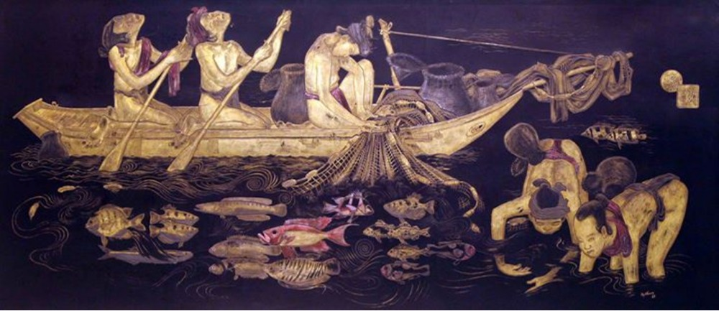
Một số tác giả, tác phẩm tiêu biểu của mĩ thuật hiện đại Việt Nam
Tranh đánh cá đêm trăng
Nguyễn Khang

Slide 7
BÀI 13: Một số tác giả, tác phẩm mĩ thuật Việt Nam thời kì hiện đại

Slide 8
NỘI DUNG BÀI HỌC
1. Quan sát
2. Thể hiện
3. Thảo luận
4. Vận dụng

Slide 9
1. Quan sát
Quan sát hình ảnh SGK tr 54-56 và trả lời câu hỏi :
Đặc điểm tạo hình của mĩ thuật Việt Nam thời kì hiện đại là gì?
Mĩ thuật Việt Nam thời kì hiện đại khai thác đề tài gì?

Slide 10
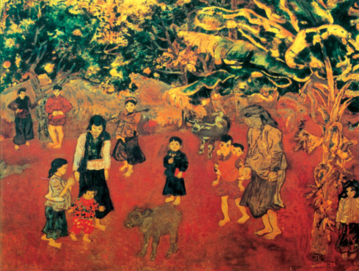
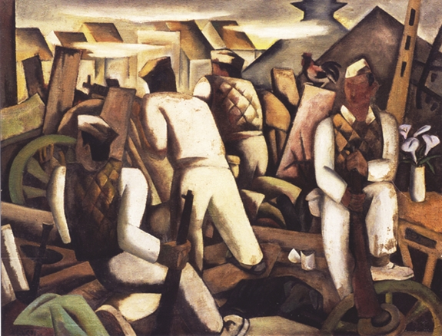
1. Quan sát
Con nghé
Nguyễn Tư Nghiêm
Chiến luỹ
Lê Anh Vân

Slide 12
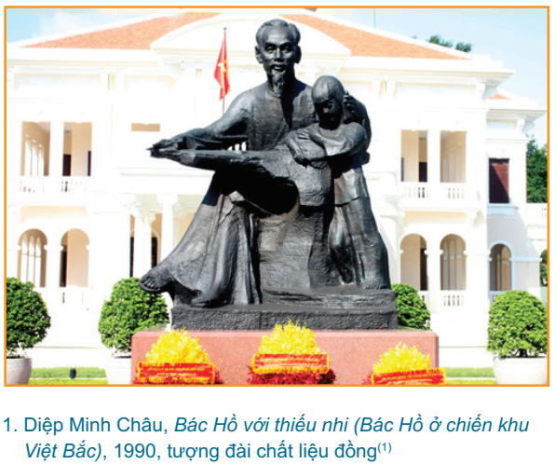
Tranh thiếu nữ bên hoa huệ
Tô Ngọc Vân
Tượng Bác Hồ với thiếu nhi
Diệp Minh Châu

Slide 13
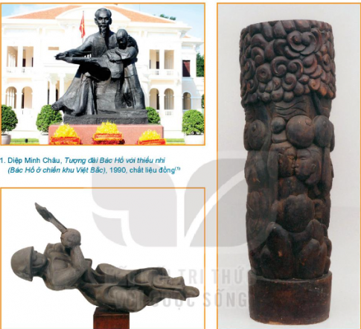
Cắt dây thép gai
Trịnh Dân
Tinh đất hương cây
Dương Văn Cẩn

Slide 14
Đặc điểm tạo hình của một số tác phẩm mĩ thuật Việt Nam thời kì hiện đại
1925 - 1945
Theo khuynh hướng, trường phái nghệ thuật phương Tây, thông qua các hoạ sĩ được đào tạo ở trường Mĩ thuật Đông Dương

Slide 15
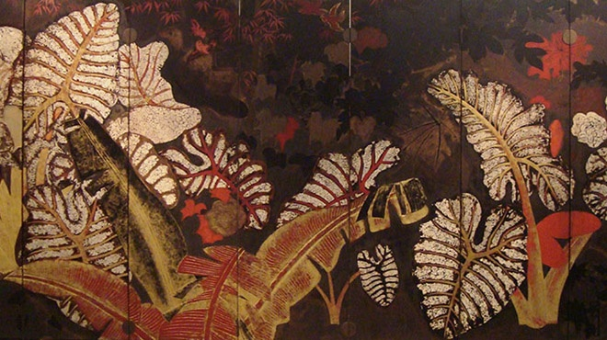
Quan sát một số tác phẩm giai đoạn 1925 - 1945
Tranh dọc mùng
Nguyễn Gia Trí

Slide 16
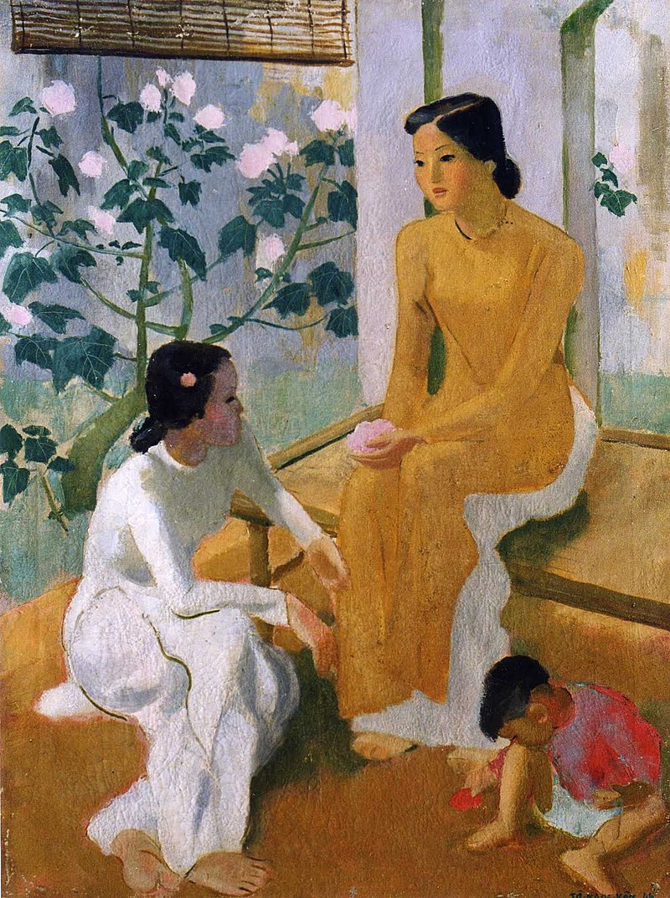
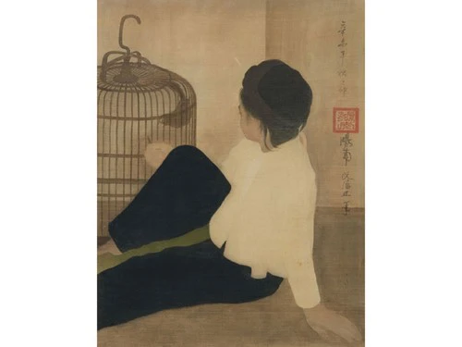
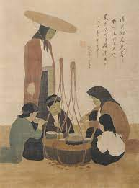
Quan sát một số tác phẩm giai đoạn 1925 - 1945
Tranh thiếu nữ và em bé
Tô Ngọc Vân
Tranh Em bé bên chú chim
Nguyễn Phan Chánh
Tranh Người bán ốc
Nguyễn Phan Chánh

Slide 17
Đặc điểm tạo hình của một số tác phẩm mĩ thuật Việt Nam thời kì hiện đại
1946 - 1975
Theo khuynh hướnghiện thực xã hội chủ nghĩa làm chủ đạo

Slide 18
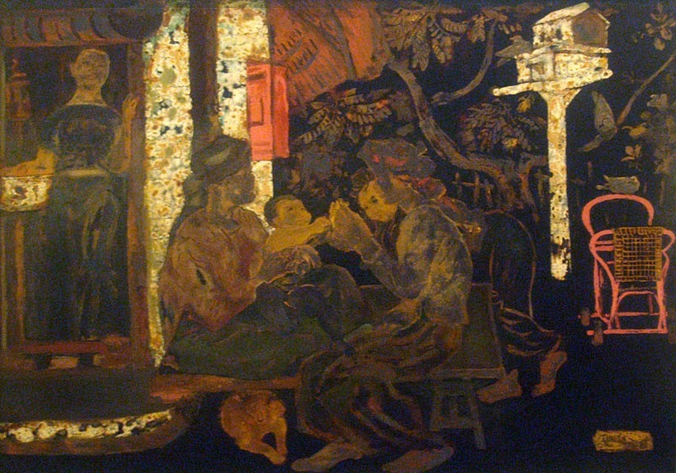
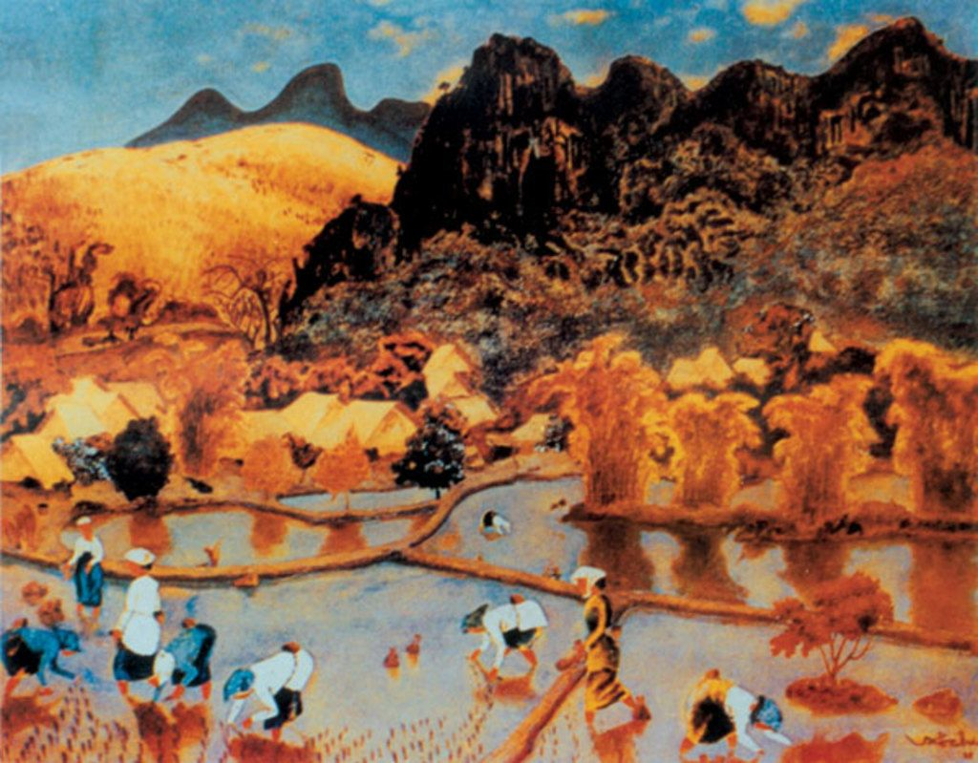
Quan sát một số tác phẩm giai đoạn 1946 - 1975
Tranh thằng cu mỏ đất
Trần Văn Cẩn
Tranh tổ đôi công
Hoàng Tích Chù

Slide 19
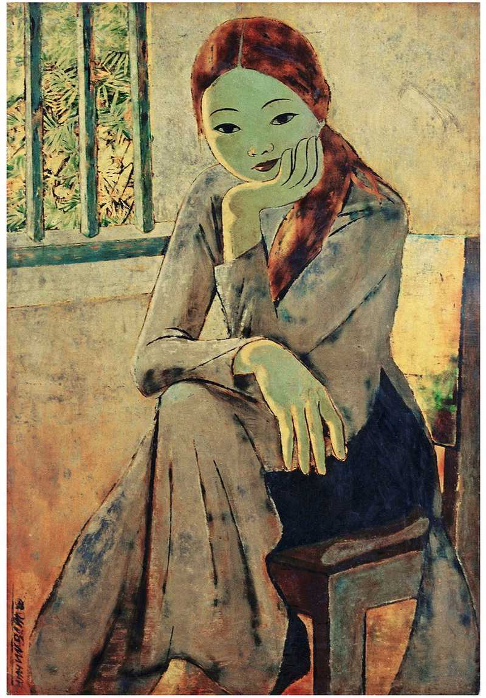
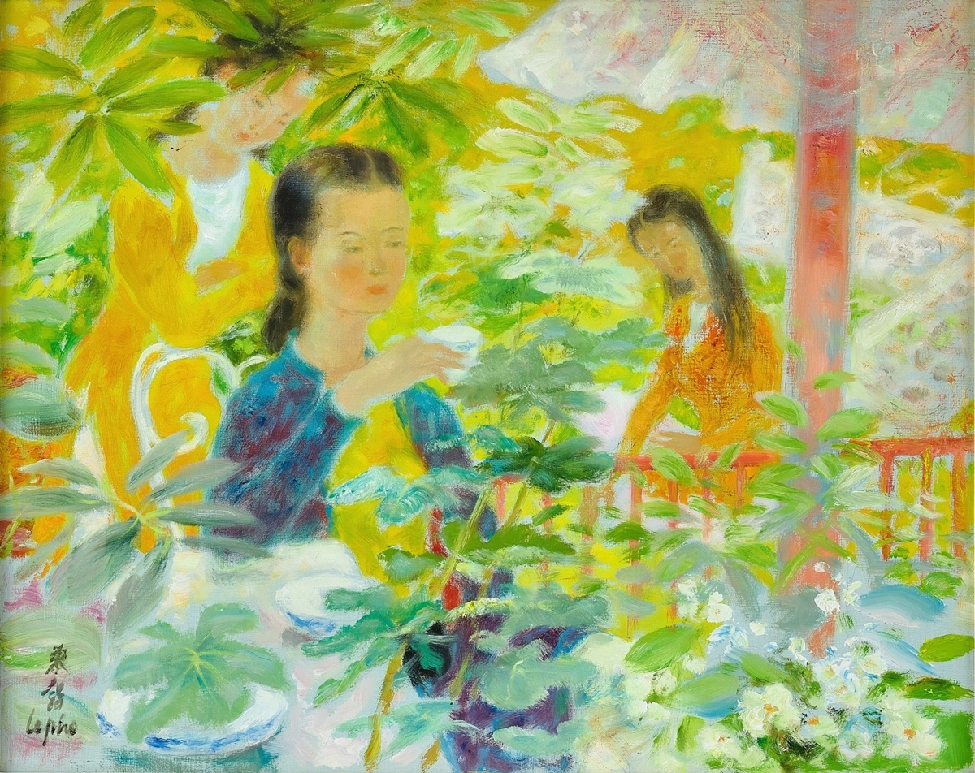
Quan sát một số tác phẩm giai đoạn 1946 - 1975
Tranh Cô Liên
Huỳnh Văn Gấm
Tranh Tiệc trà
Lê Phổ

Slide 20
Đặc điểm tạo hình của một số tác phẩm mĩ thuật Việt Nam thời kì hiện đại
1976 đến nay
Có khuynh hướng sang tác đa dạng trong bối cảnh hội nhập thế giới ngày một sâu rộng

Slide 21
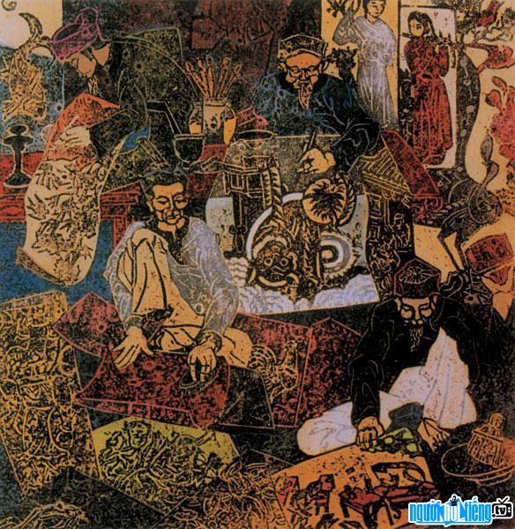
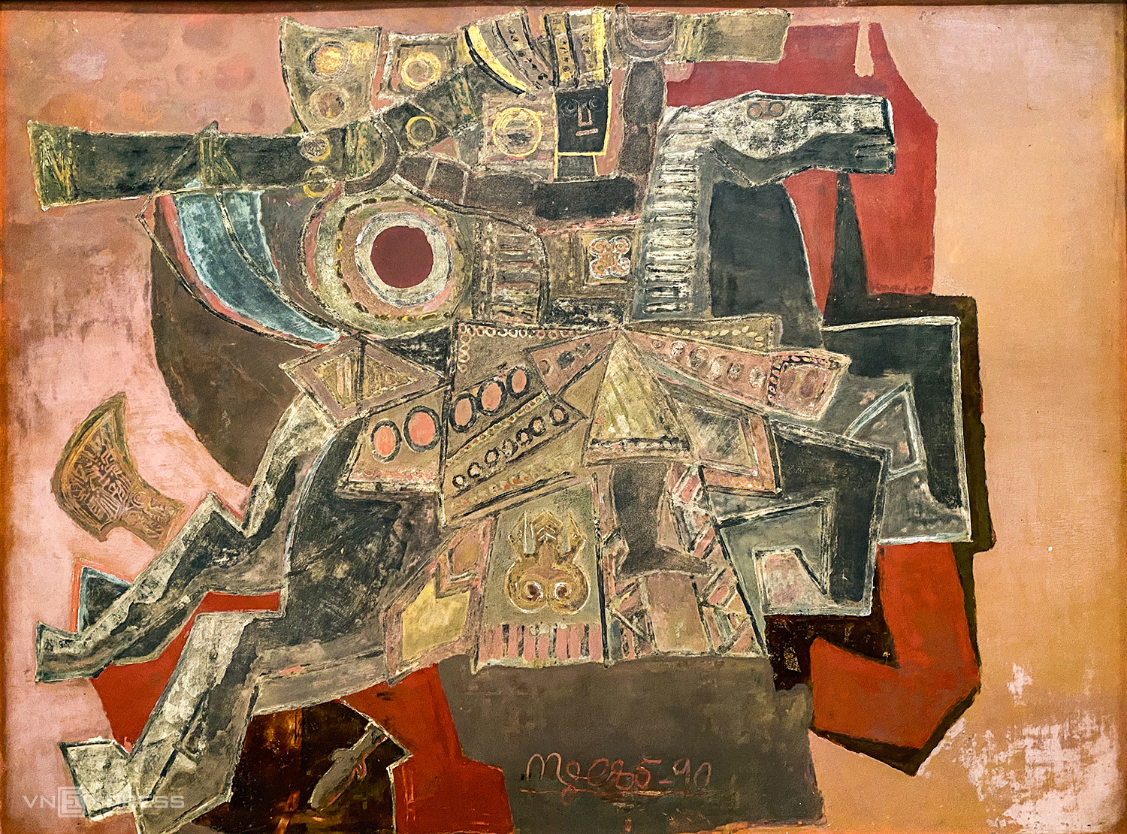
Quan sát một số tác phẩm giai đoạn 1976 đến nay
Nghệ nhân hàng trống
Trần Nguyên Đán
Gióng
Nguyễn Tư Nghiêm

Slide 22
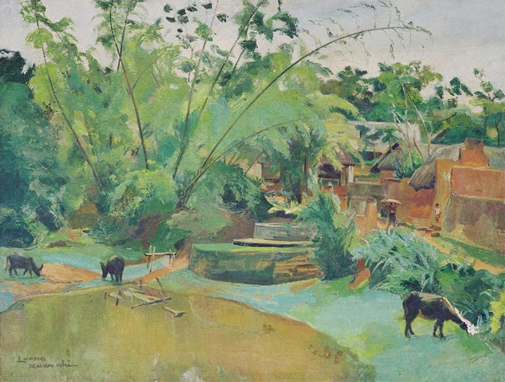
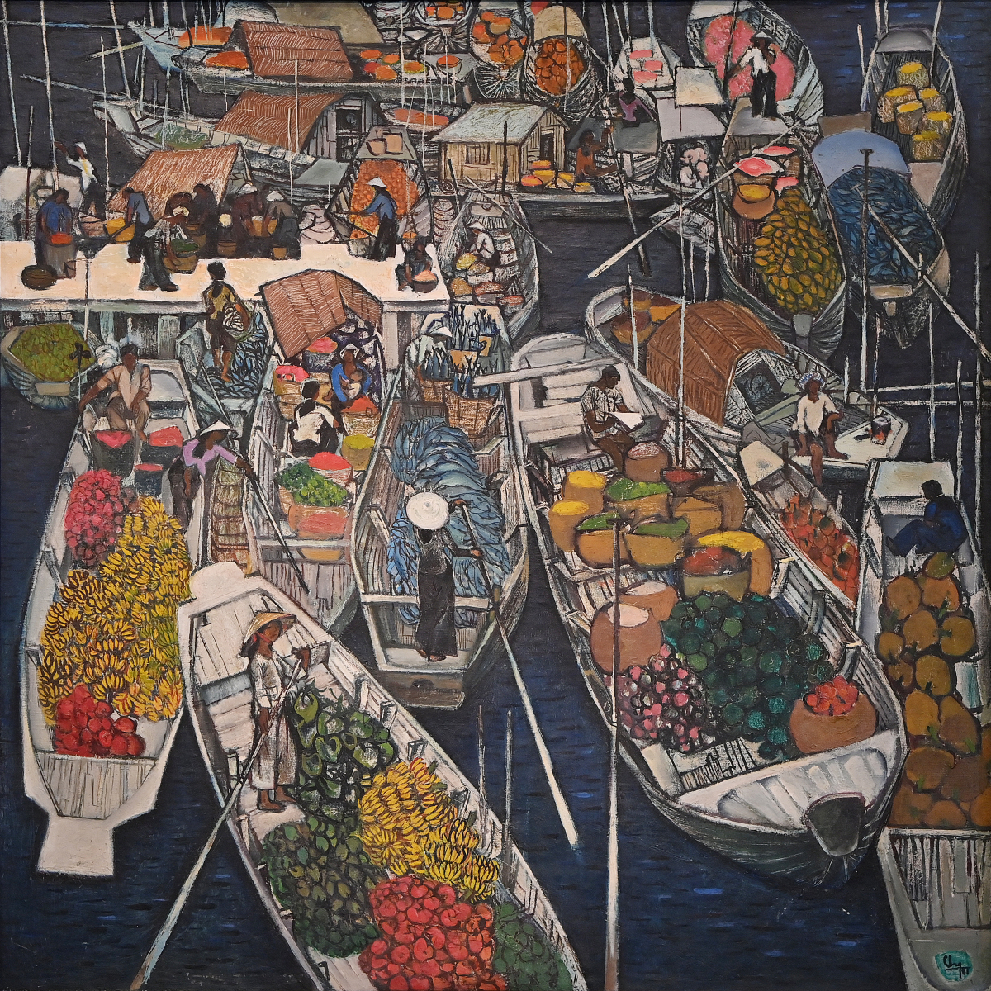
Quan sát một số tác phẩm giai đoạn 1976 đến nay
Bên bờ giếng
Lương Xuân Nhị
Bến thuyền ở Cần Thơ
Đặng Chung

Slide 23
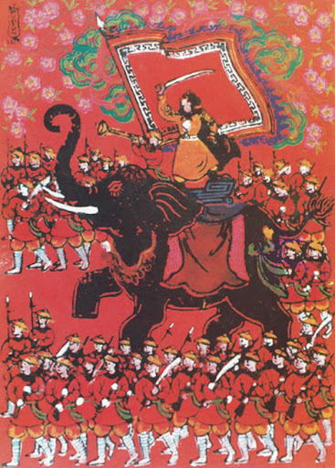
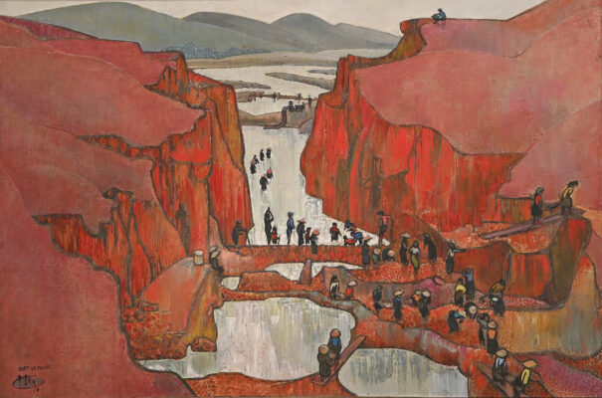
Quan sát một số tác phẩm giai đoạn 1976 đến nay
Đất và nước
Nguyễn Quang Thọ
Chiến thắng mùa xuân
Phạm Văn Đôn

Slide 24
2. Thể hiện
Lựa chọn một trong hai cách thực hành
Viết bài giới thiệu ( Từ 10-15 câu) về một tác giả, tác phẩm mĩ thuật Việt Nam thời kì hiện đại
Khai thác ngôn ngữ tạo hình của một số tác phẩm mĩ thuật trong thời kì mĩ thuật thuật Việt Nam hiện đại vào sang tạo sản phẩm mĩ thuật

Slide 25
Gợi ý cách thực hành 1
Tìm hiểu thêm thông tin về tác giả, tác phẩm
Vai trò của tác giả mĩ thuật Việt Nam thời kì hiện đại.
Giá trị, vị trí , ý nghĩa và sức ảnh hưởng của các tác giả, tác phẩm trong nền mĩ thuật Việt Nam.
Họ được nhà nước phong tặng các giải thưởng cao quý nào: Giải thưởng Hồ Chí Minh, giải thưởng nhà nước, giải thưởng của triển lãm Mĩ thuật toàn quốc,…

Slide 26
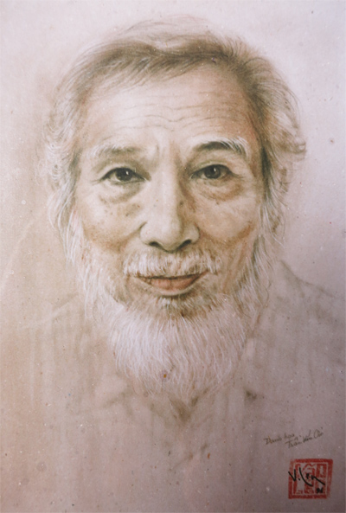
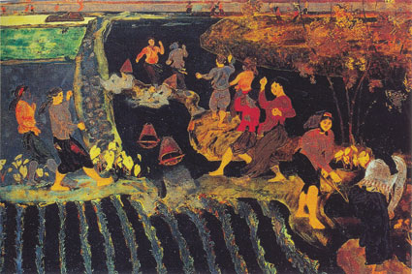
Bài làm tham khảo
Hoạ sĩ Trần Văn Cẩn ( 1910 – 1994)
Tác phẩm: Con đọc bầm nghe(Lụa), Nữ dân quân miền biển ( Sơn dầu), Mùa đông sắp đến (Sơn mài). Tiêu biểu là tác phẩm sơn mài Tát nước đồng chiêm 1959

Slide 27
Đề tài sản xuất nông nghiệp ca ngợi cuộc sống lao động, phản ánh phong trào hợp tác hoá ngông nghiệp ở nông thôn miền Bắc những năm đầu giải phóng. Hình ảnh 10 người đang tát nước gợi ra cảm giác họ đang nhảy múa , thể hiện sự say mê yêu đời trong khi lao động từ khoảng trống bên phải là mô đất bụi tre có gió thổi làm lật lá, con cò đang đập cánh tìm chỗ đậu. Phía xa trong bức tranh là một giải ruộng chiêm ngập nước màu sáng. Tác giả đã khoé léo kết hợp giữa lối nhìn theo luật xa gần với lối vẽ viễn cận ước lệ truyền thống Việt Nam trong bố cục nhân vật, nhằm tạo chiều sâu của không gian mà vẫn phô bày được vẻ đẹp của nét và của hình nhân vật.
Bố cục dàn thành một mảng chéo góc. Đây là một tác phẩm xuất sắc của hoạ sĩ Trần Văn Cẩn, nó không chỉ là một sự thành công của ông mà còn là thành công của hội hoạ Việt Nam lúc bấy giờ.

Slide 28
Gợi ý cách thực hành 2
Quan sát các tác phẩm nghệ thuật của các hoạ sĩ
Tìm hiểu và khai thác ngôn nghữ tạo hình từ các tác phẩm vừa quan sát để sáng tạo sản phẩm

Slide 29
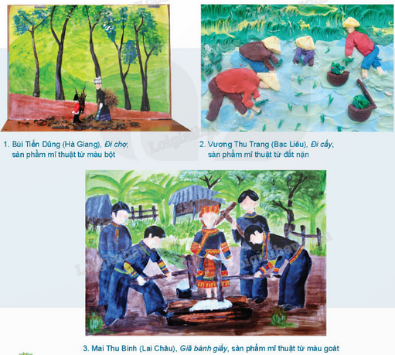
Tham khảo một số sản phẩm mĩ thuật của họ

Slide 30
3. Thảo luận
HOẠT ĐỘNG NHÓM
Trưng bày sản phẩm mĩ thuật theo cá nhân/ nhóm

Slide 31
3. Thảo luận
HOẠT ĐỘNG NHÓM ĐÔI
SảN phẩm mĩ thuật của bạn khai thác vẻ đẹp tạo hình hay đề tài trong tác phẩm mĩ thuật nào?
Bài viết của bạn giới thiệu , phân tích tác giả, tác phẩm nào của nền mĩ thuật Việt Nam thời kì hiện đại? Vì sao bạn chọn tác giả, tác phẩm ấy?
Khi viết bài, bạn đã khai thác thông tin từ nguồn nào? Để thuận lợi và khó khăn của bạn khi tìm hiểu thông tin tác giả, tác phẩm gì? Bạn đã khắc phục điều này như thế nào?

Slide 32
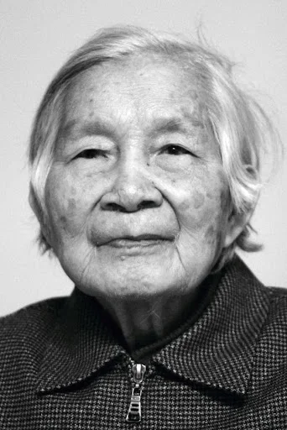
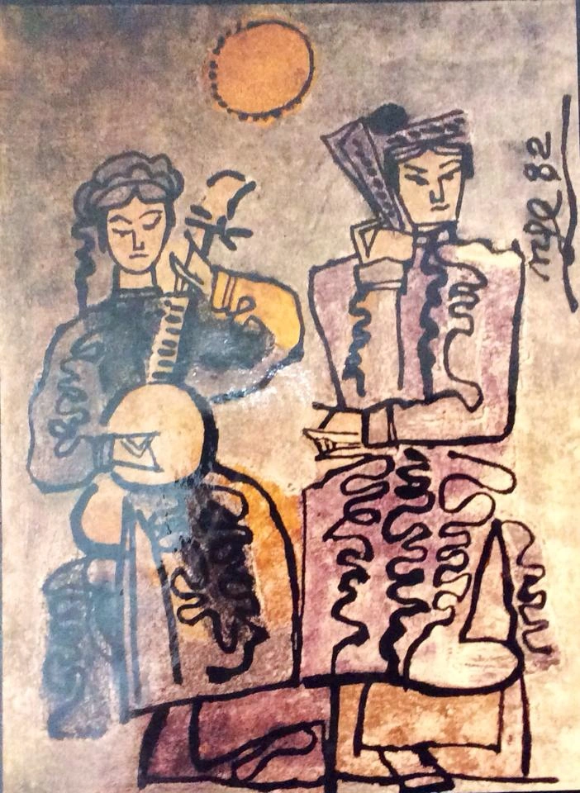
Nguyễn Tư Nghiêm

Slide 33
Sản phẩm mĩ thuật của bạn khai thác vẻ đẹp tạo hình hay đề tài trong tác phẩm mĩ thuật: Tạo hình từ hình ảnh quen thuộc trong cuộc sống như đi chợ, giã bánh dày hay đi cấy
Bài viết của bạn giới thiệu, phân tích tác giả Nguyễn Tư nghiêm và tác phẩm “ Con nghé” của nền mĩ thuật Việt Nam thời kì hiện đại. Mình chọn tác giả và tác phẩm này vì mình rất thích tranh và cách thể hiện qua tranh của tác giả.
Khi viết bài , em đã khai thác thông tin từ internet, … điều khó khăn của em khi tìm thông tin tác giả, tác phẩm là trên mạng có vài tư liệu không có nên em đã tham khảo ở sách.
Nguyễn Tư Nghiêm (1912-1998) là một trong những hoạ sĩ hang đầu và là nghệ sĩ thẩm mĩ nổi tiếng của nền mĩ thuật Việt Nam. Ông là một trong những người tiên phong và đống góp lớn trong việc phát triển mỹ thuật trong giai đoạn hiện đại của đất nước. Tài năng và sự sáng tạo của ông được thể hiện qua nhiều tác phẩm nghệ thuật độc đáo và ấn tượng. Ông có khả năng sử dụng các kĩ thuyaajt vẽ đa dạng và tinh tế, tạo nên những bức tranh sống động và sắc nét, phản ánh chân thực cuộc sống và vẻ đẹp của quê hương Việt Nam. Một trong những tác phẩm nổi bật và gắn liền với danh tiếng của Nguyễn Tư Nghiêm là bức tranh Thuý Kiều. Tác phẩm này là một sáng tạo nghệ thuật tuyệt vời, lấy cảm hứng từ tác phẩm cùng tên của nhà thơ Nguyễn Du. Ông đã tái hiện và truyền tải tình cảm, vẻ đẹp và cảm xúc sâu sắc của nhân vật Thuý Kiều trong cuộc đời nổi trôi. Thuý Kiều được vẽ với kỹ thuật tinh tế tài hoa

Slide 34
Của nghệ sĩ , thể hiện sự nâng niu, đau đớn trong cuộc sống của cô gái xinh đẹp Thuý Kiều. Bức tranh mang lại cho người xem cảm giác hoà mình vào không gian thơ mộng và hưng phấn của tác phẩm văn học cổ điển. Tác phẩm “ Thuý Kiều” không chỉ là một bức tranh đẹp mắt mà nó còn là biểu tượng của tình yêu và sự gắn kết với văn hoá dân tộc Việt Nam. Nó đã trở thành một tác phẩm nghệ thuật vĩ đại , góp phần làm giàu di sản văn hoá và nghệ thuật của Việt Nam trong long người dân và những người yêu nghệ thuật trên toàn quốc.

Slide 35
VẬN DỤNG
Vận dụng tìm hiểu, làm video hoặc vẽ sơ đồ giới thiệu về tác giả, tác phẩm tiêu biểu của nền mĩ thuật Việt Nam thời kì hiện đại.

Slide 36
HƯỚNG DẪN VỀ NHÀ
1
Ôn lại kiến thức đã học.
Hoàn thành bài.
2
Đọc và tìm hiểu trước Bài 14 nghệ thuật thiết kế Vbieejt Nam thời kì hiện đại.
3

Slide 37
CẢM ƠN CÁC EM ĐÃ CHÚ Ý LẮNG NGHE BÀI GIẢNG

